Slide 1
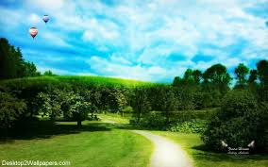
মাল্টিমিডিয়া ক্লাসে স্বাগতম
কেমন আছো সবাই?

Slide 2
শিক্ষক ও পাঠ পরিচিতি
শাহনাজ আক্তার(এম.এ,এম.এড)
সিনিয়র শিক্ষক(বাংলা)
কোনাবাড়ী এম.এ কুদ্দুছ উচ্চ বিদ্যালয়
গাজীপুর সদর,গাজীপুর।
ইমেইল:shahnazakternomi@gmail.com
মোবাইল:01717871696
বিষয়-চারুপাঠ
শ্রেণি-ষষ্ঠ
বিষয়-কবিতা
শিক্ষার্থী-৪৫জন
সময়-৪৫মিনিট

Slide 3
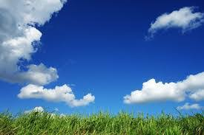
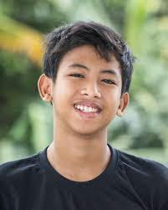
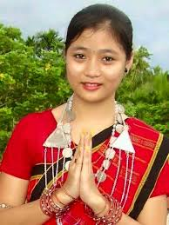
নিচের ছবিগুলো দেখ এবং চিন্তা করে বলো-
কিসের ছবি-আকাশ
ছেলেদের নাম আকাশ হয় কিন্তু আকাশি হয় না
আসমানের স্ত্রী লিঙ হলো আসমানি
মেয়েদের নাম আসমানি হয়?
আকাশের প্রতি শব্দ কি?
জানি বলবে আসমান,গগন আকাশ ইত্যাদি।

Slide 4
আমাদের আজকের পাঠ
ক
বি
তা
আসমানি

Slide 5
শিখনফল
এই পাঠ শেষে শিক্ষার্থীরা-
কবি সম্পর্কে বলতে পারবে।
নতুন শব্দের অর্থ বলতে পারবে।
পল্লীর প্রকৃতির বর্ণনা দিতে পারবে।
মানুষের প্রতি ভালোবাসার অনুভূতি প্রকাশ করতে পারবে।

Slide 6
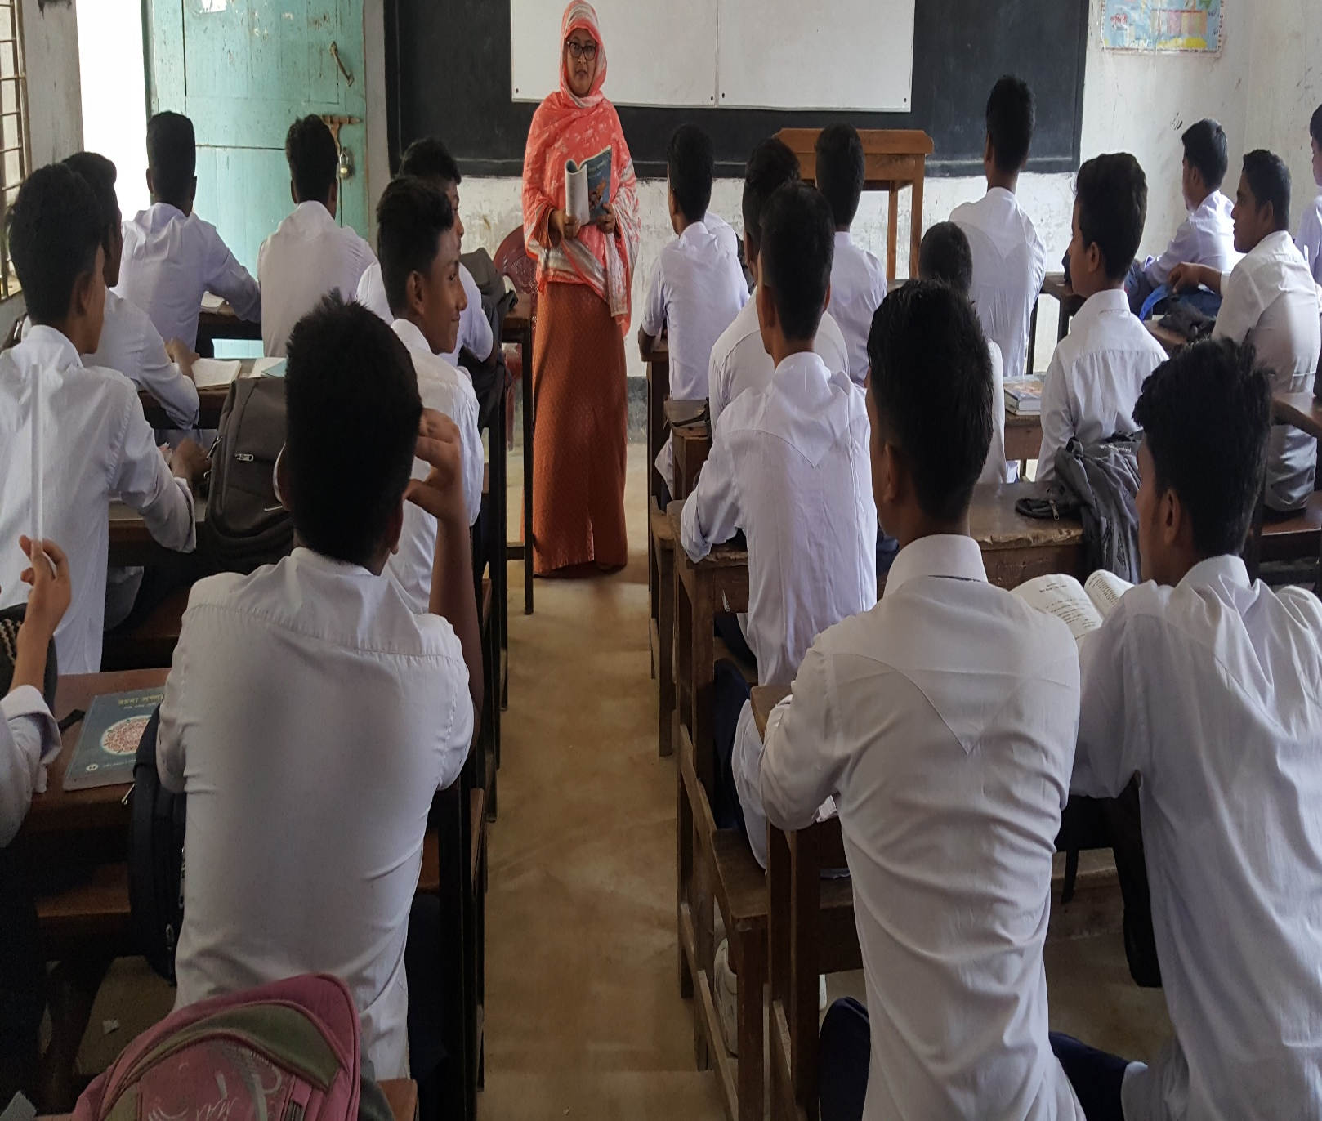
আদর্শ পাঠ
কবি পরিচিতি ও শব্দার্থগুলো দেখ।
কবিতাটি আবৃত্তি করছি শুন।

Slide 7
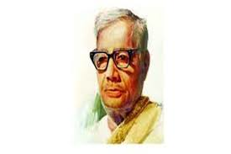
কবি সম্পর্কে জেনে নেই-
জন্ম১৯০৩
সাল
গ্রাম
তাম্বুলখানা
কবর
কবিতা
ছাত্রজীবনেই
প্রধান কাব্য
গ্রন্থ নক্সী
কাঁথারমাঠ
শিশুদের জন্য
ডালিম কুমার
মৃত্যু১৯৭৬
সাল
গ্রাম:তাম্বুলখানা

Slide 8
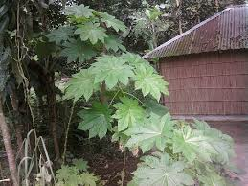
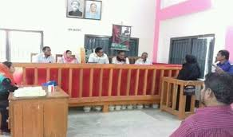
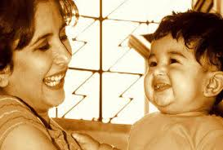
শব্দার্থ দেখে নাও
ভেন্না পাতা
ভেন্না এক ধরনের গাছ
সাক্ষী
প্রত্যক্ষদর্শী
হাসির প্রদীপ রাশি
আনন্দময় অনুভূতি প্রকাশ করে

Slide 9
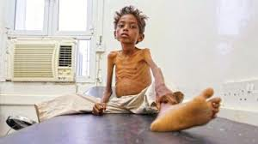
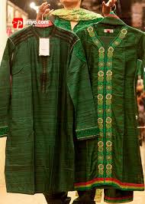
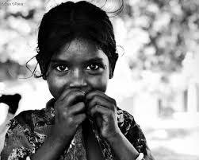
অনাহারে
আহার বা খাবার-ছাড়া
বাস
পোশাক
গার
গায়ের।শরীরের

Slide 10
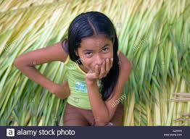
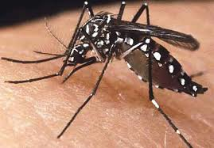
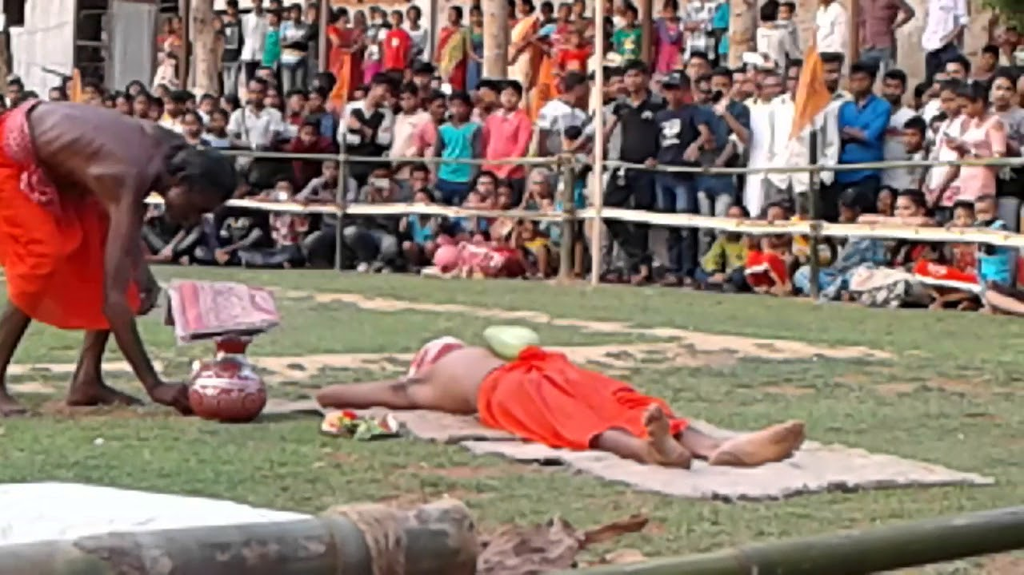
বরনের
রঙের
মশক
মশা
বৈদ্য
কবিরাজ

Slide 11
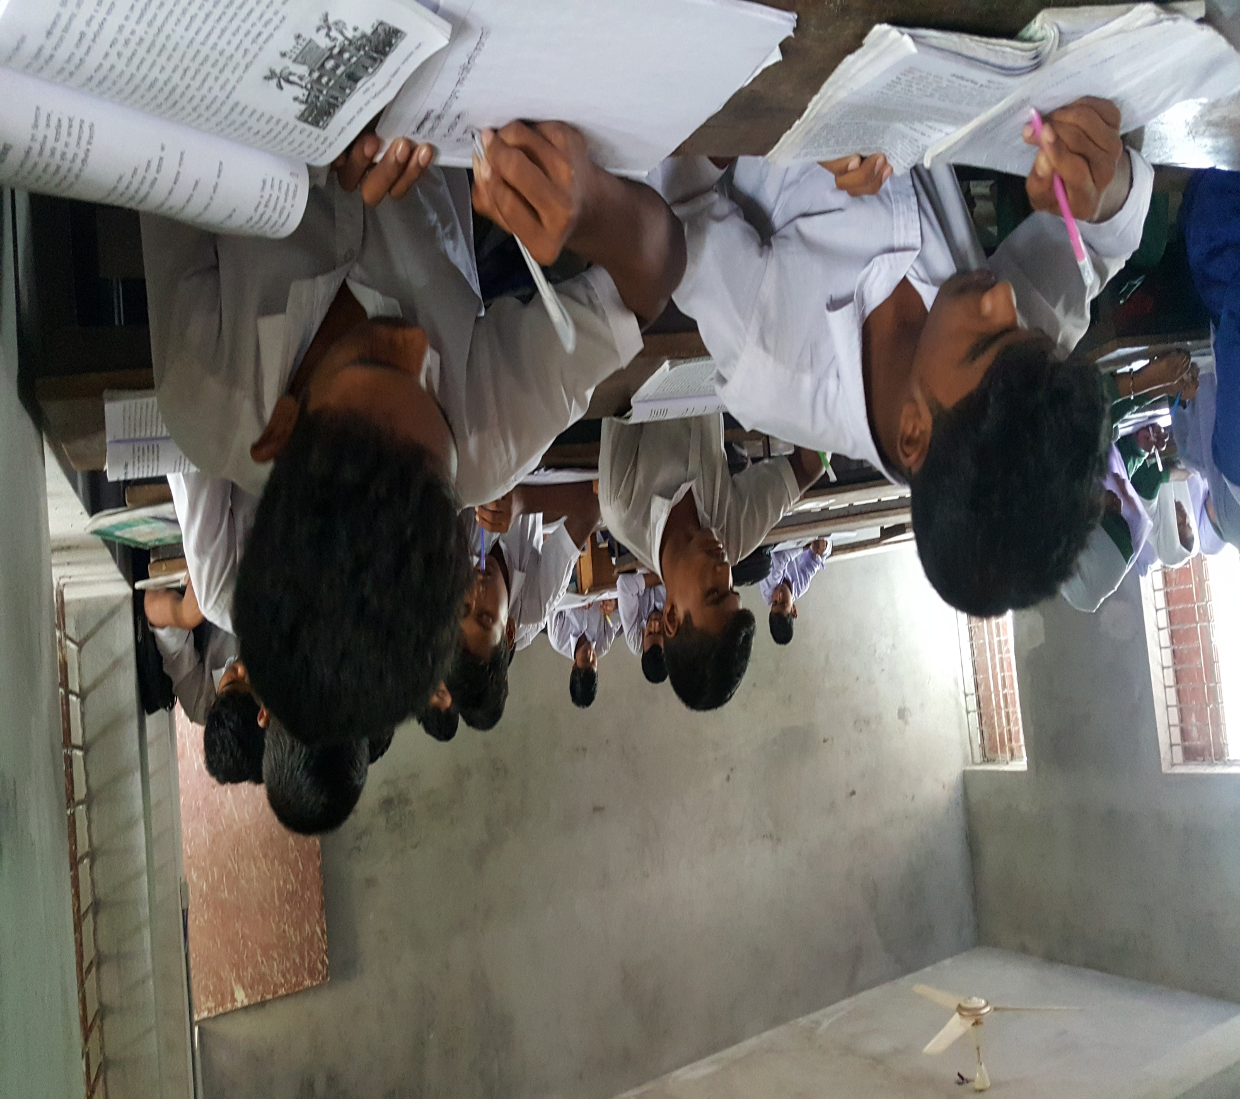
একক কাজ
০১|কবির গ্রামের নাম কী?
০২|বাস শব্দের অর্থ কী?
০৩|শিশুদের জন্য লেখা রচনার নাম কী?
০৪|মশক শব্দের অর্থ কী?

Slide 12
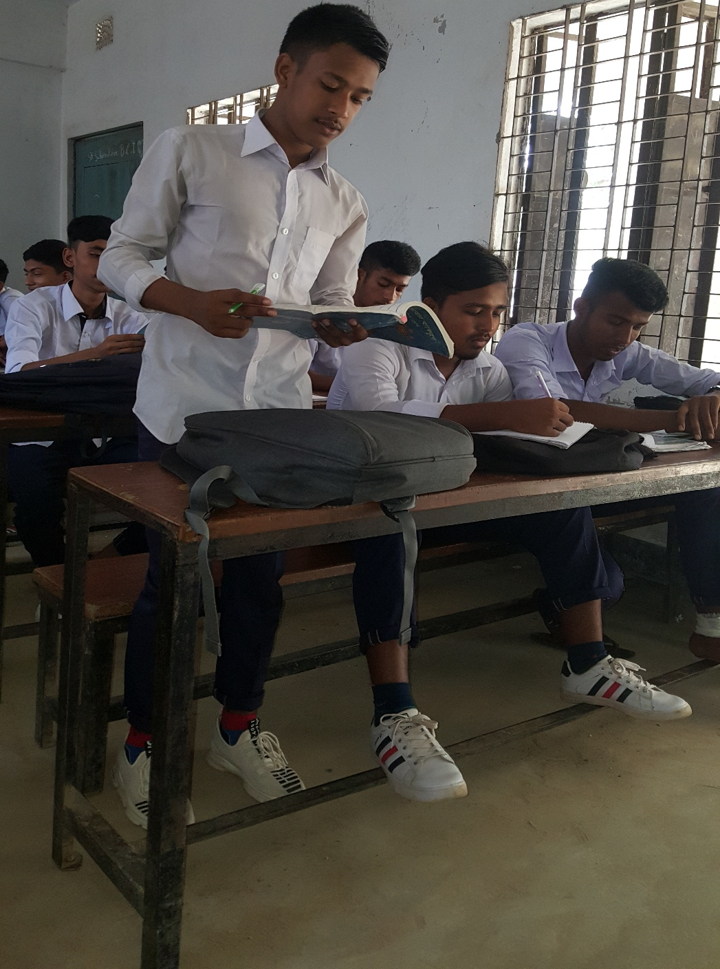
সরব পাঠ
প্রমিত উচ্চারণে কবিতাটি পড়।

Slide 13
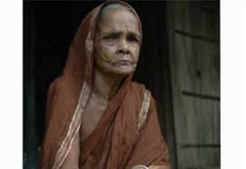
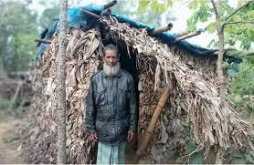
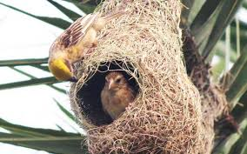
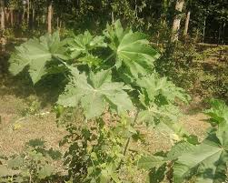
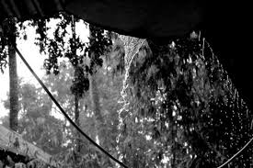
আসমানিরে দেখতে যদি
রহিমদ্দির ছোট্ট বাড়ি
বাড়িত নয় পাখির বাসা
ভেন্না পাতা
একটু খানি বৃষ্টি হলেই গড়িয়ে পড়ে পানি

Slide 14
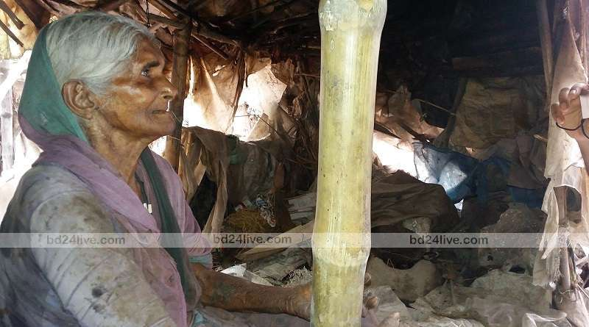
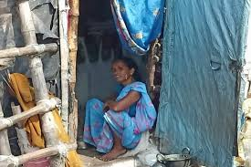
একটুখানি হাওয়া দিলে ঘর নড়বড় করে
তারি তলে আসমানিরা থাকে বছর ভরে।
পেটটি ভরে পায়না খেতে, বুকের ক’খান হাড়,
সাক্ষী দেছে অনাহারে কদিন গেছে তার।

Slide 15
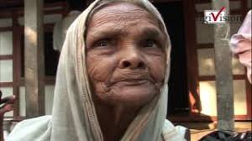
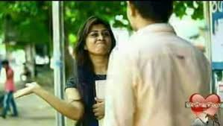
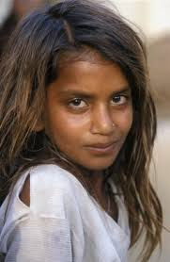
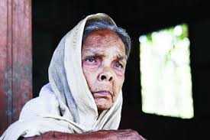
মিষ্টি তাহার মুখটি হতে হাসির প্রদীপ-রাশি,
থাপরেতে নিবিয়ে গেছে দারুণ অভাব আসি
পরনে তার শতেক তালির শতেক ছেঁড়া বাস,
সোনালী তার গার বরনে করছে উপহাস।

Slide 16
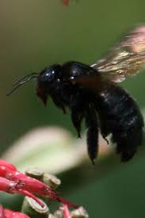
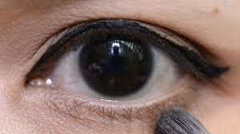
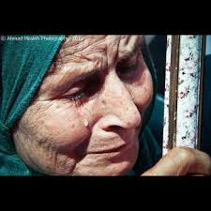
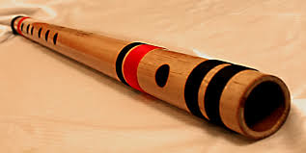
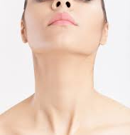
ভোমর-কালো চোখ দুটিতে নাই কৌতুত-হাসি,
সেখান দিয়ে গড়িয়ে পড়ে অশ্রূ রাশি রাশি
বাঁশির মতো সুরটি গলায় ক্ষয় হল তাই কেঁদে,
হয়নি সুযোগ লয় যে সে-সুর গানের সুরে বেঁধে।

Slide 17
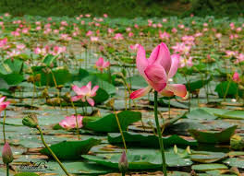
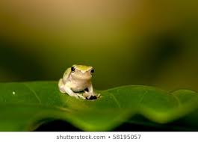
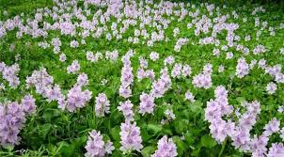
আসমানিদের বাড়ির ধারে
পদ্ম-পুকুর ভরে,
ব্যাঙের ছানা
শ্যাওলা-পানা কিল-বিল-বিল করে।

Slide 18
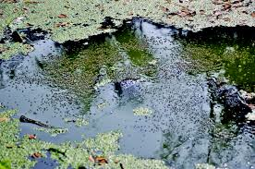
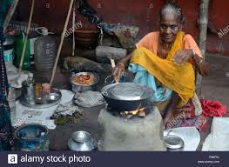
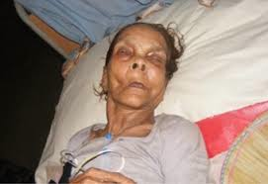
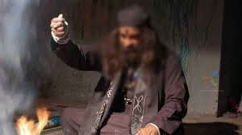
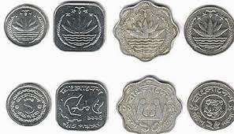
ম্যালেরিয়ার মশক সেথা বিষ গুলিছে জলে,
সেই জলেতে রান্না খাওয়া আসমানিদের চলে
পেটটি তাহার ফুলছে পিলেয়,নিতুই যে জ্বর তার,
বৈদ্য ডেকে ওষধ করে পয়সা নাহি আর।

Slide 19
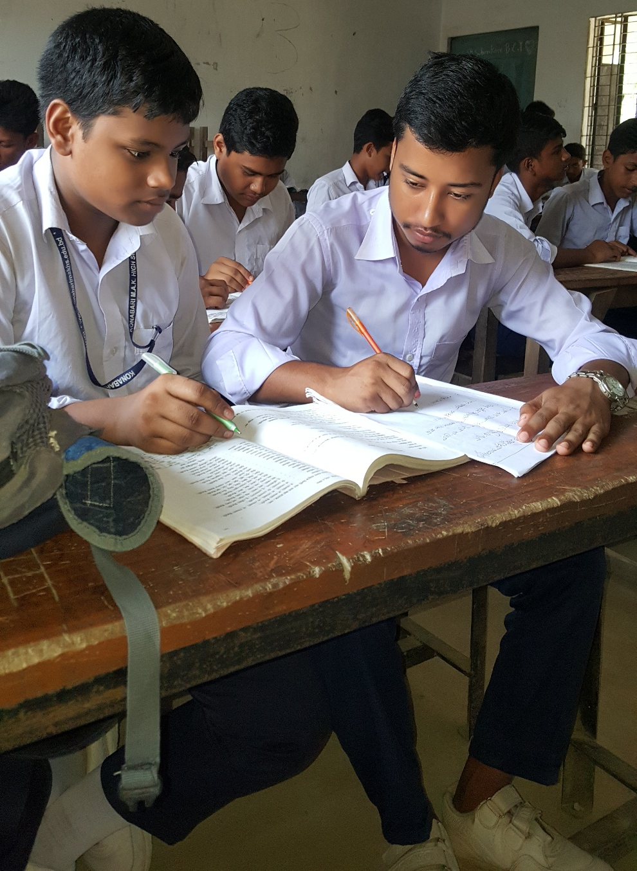
জোড়ায় কাজ
প্রকৃতির কোন কোন জিনিসের কথা কবিতায় কবি
তুলে ধরেছেন তার একটি তালিকা তৈরী কর।

Slide 20
মূল্যায়ন
০১|আসমানিদের বাড়ির ধারের পুকুর কিসে ভরা?
ক)ছোট মাছে খ)পদ্মে
গ)কচুরিপানায় ঘ)বড়মাছে
০২|বাড়ী কী পাতা দিয়ে তৈরী?
ক)ভেন্না পাতা দিয়ে খ)কলা পাতা
গ)তাল পাতা ঘ)নারকেল পাতা
০৩|আসমানির মুখে হাসি নেই কেন?
ক)ছেড়া জামার কারণে
খ)দারিদ্রতার কারণে
গ)ঘর নড়বড়ে বলে
ঘ)অসুস্থ বলে

Slide 21
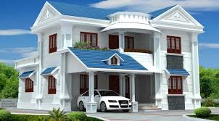
বাড়ীর কাজ
কবিতায় বর্ণিত জীবনের সঙে মেলে তোমার দেখা এমন একটি পরিবারের ঘরদোর,পোশাক,খাবার ইত্যাদির মিল রেখে ১০০শব্দের বর্ণনা লিখে আনবে।

Slide 22
ভালো থাকো,নিরাপদে থাকো,
আল্লাহ হাফেজ

